Slide 1
Cookbook for Practice 10.1
实践10.1攻略
Cong Li 李聪

Slide 2
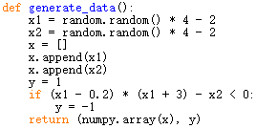
Generate Data 生成数据
Base on Practice 4.1 & take ‘perceptron.py’ from Practice 9.1
基于实践4.1，从实践9.1中获取“perceptron.py”
In ‘test.py’, rewrite the function ‘generate_data’
在“test.py”中，重写“generate_data”函数

Slide 3

Run It 运行之
Replace the nearest neighbor related lines w/ the perceptron related lines
把最近邻相关的语句换成感知器相关的语句
Run w/ the command line below 用以下命令行运行
test.py 50

Slide 4
The End

